Slide 1
עקרונות ליצירת סדר יום פדגוגי חדש בבית הספר
תמונה זו מאת מחבר לא ידוע ניתן ברשיון במסגרת CC BY-SA

Slide 2
עקרונות ליצירת סדר יום פדגוגי חדש
מורה
שיעור
סדר יום פדגוגי חדש
סדירות
דגש על מומחיות אישית
מורה כמנחה- הבניית ידע
הדגשת השפעת תפקיד המורה ומשמעות לארגון (רווחה והעצמה)
בינתחומי
למידה חברתית רגשית שילוב בתחומי הדעת מותאמת פרט
שיעור מכוון מיומנויות : עבודת צוות, מטה-קוגניציה, תקשורתיות, אמפתיה, אוריינטציה דיגיטלית ,יזמות ויצירתיות
היברידיות
בכל מקום וזמן ,בין תחומיות
(שיעורים, מפגשים, פעילויות)
עבודה בשלושת הצירים

Slide 3
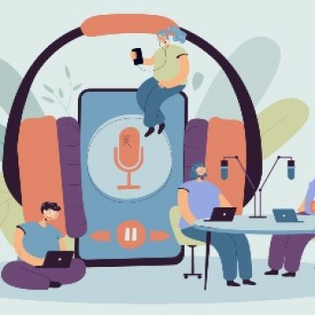
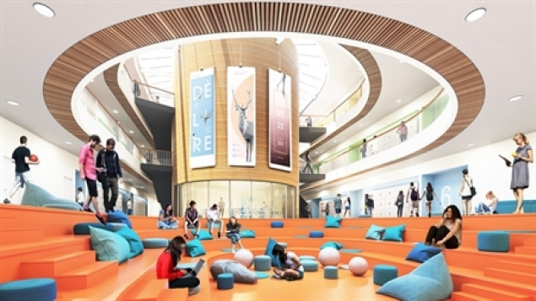
כיצד ייראה
בית הספר שלי?

Slide 4
סדירות
מורים
שיעור

Slide 5
מדדים
תפוקות
תשומות
אחוז השינוי באופן העברת השיעורים
עליה בהישגים הלימודיים
מיצוי מצוינות אישית
אחוז שליטת מורים ותלמידים במיומנויות-שאלון בודק
אח"מ: עליה בשביעות רצון של תלמידים
עלייה בתחושת יחסי קירבה ואכפתיות מורים-תלמידים
עלייה בתחושת השייכות והמסוגלות של מורים ותלמידים
מספר מורים שלקחו חלק בתהליך
מספר תלמידים מעורבים בתהליך
כמה גורמי חוץ מעורבים: רשת, רשות, מומחים
כמה ישיבות צוות התקיימו בתוך בית ספר ובין בתי ספר
גיוס תקציבי ההכלה לתהליך
ואצלי בבית הספר?

Slide 6
סדירות
מורים
שיעור
חדר מורים לומד-הכשרה לימוד וליווי –מפגש שבועי קבוע לכל המורים
שעת הוראה משותפת במערכת למקצועות שנבחרו
שיבוץ ישיבת צוות בינתחומי מקרוב/ מרחוק
ביסוס המיומנות בקרב המורים
עיבוד יחידות הוראה צוות בית הספר
בניית צוותים מפתחים מובילים מטמיעים-רב תחומי
הוראה בינתחומית
מה אני הייתי עושה?

Slide 7
סדירות
מורים
שיעור
בחירת מורים ושעות להוראה מרחוק
שילוב ישיבות צוותים, מליאות ומועצות וימי הורים מקרוב ומרחוק
ישיבות צוותים מפתחים מובילים מטמיעים-רב תחומי מרחוק/ מקרוב
הגדרה במערכת השעות: סוג השיעור/ ישיבה ומרחב הלמידה
הוראה היברידית
שילוב שעורים מרחוק ומקרוב/מרחבי למידה,
שילוב סנכרוני א-סנכרוני
מה אני הייתי עושה?

Slide 8
סדירות
מורים
שיעור
דגש על מומחיות אישית
עידוד יוזמות מורים
שאלון אישי למורה
ועדת היגוי שתבנה תכנית פעולה בית ספרית
קביעת מועדים לסדנאות העשרה מרחוק או מקרוב לפי מומחיות ורצון מורים (הוצאת קול קורא/שאלון מורים)
סדנאות העשרה לתלמידים שמועברות על ידי מורים בהתאם לחוזקותיהם
מה אני הייתי עושה?

Slide 9
סדירות
מורים
שיעור
קבוצות שיח לטיפוח הקשר הבינאישי בהובלת והדרכה של יועצות בית הספר
מעגלי שיח – בהשתתפות תלמידים ומורים / הורים
קפה מנהלת (תלמידים מורים הורים)
קביעת שעת מחנך רוחבית לכל כיתות בית הספר/מורים מקצועיים שעת שהייה או פרטני.
שאלון אישי למורה
ועדת היגוי שתבנה תכנית פעולה בית ספרית
מה אני הייתי עושה?

Slide 10
סדירות
מורים
שיעור
חדר מורים לומד-הכשרה לימוד וליווי –מפגש שבועי קבוע לכל המורים
קביעת מפגשים משותפים בינתחומיים / סיפורי הצלחה
השתלמויות/מומחים בית ספריים
עידוד שיח דיאלוגי בשיעור
יצירת מרחב בטוח ושמירה על כללי שיח בסיסיים
שילוב רפלקציה -מטאקוגניציה
שילוב מגוון דרכי הוראה
עבודה שיתופית בקבוצות
עבודות חקר/פרויקטים/יוזמות
המורה כמנחה
הכשרת המורים –חוץ ופנים בית ספרי
מה אני הייתי עושה?

Slide 11
סדירות
מורים
שיעור
חדר מורים לומד-הכשרה לימוד וליווי –מפגש שבועי קבוע
מורים כמומחים בית ספריים
שילוב השתלמויות/ מומחים חוץ בית ספריים
שעור מכוון מיומנויות
ביסוס המיומנויות בקרב המורים
מבנה שעור ברור
עבודת צוות, מטאקוגניציה,
תקשורתיות,
אמפתיה, אוריינטציה דיגיטלית ,
יזמות ויצירתיות
מה אני הייתי עושה?

Slide 12
איך עושים את זה?
שבירת קיבעונות חשיבתיים
צעדים קטנים (שיטת המניפה) התרחבות הדרגתית וזהירה
גיוס של מובילי שינוי -השתלמויות מבוססות התנסות לצוותים כלליים וייעודיים
צימצום על פני דילול – ישמו את הרעיון במידה מצומצמת
למידה מתמדת-
מנהיגות ותשומות: צוות מוביל פעיל, ביקורתי
קהילת מנהלים/מובילים לומדת ומלמדת
תנהיגו, אל תנהלו!
איך אני רוצה לעשות זאת?

